Slide 1

ВУЧКОВИЧ
АЛЛА АЛЕКСАНДРОВНА
HR в цифровую
эпоху:
смыслы, роли,
компетенции
Красноярск, июнь 2022

Slide 2
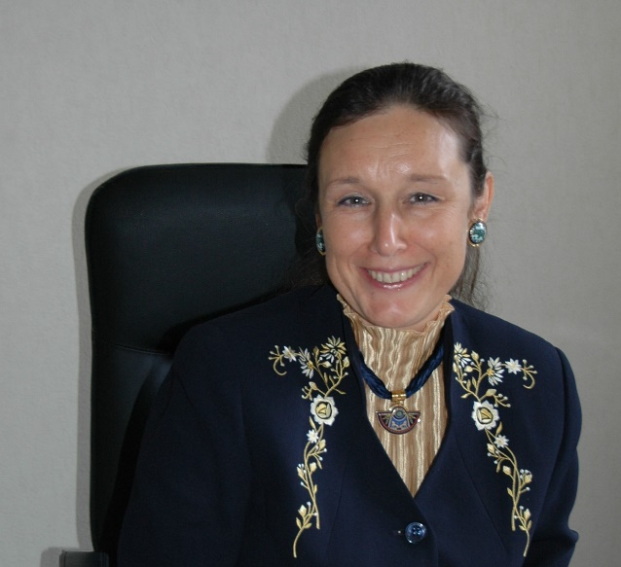








Образование:
Московский государственный институт международных отношений МИД СССР, Institute for Personnel & Development (CIPD) в Лондоне.
В 2021 году закончила программу МШУ Сколково «Лидеры как преподаватели»
Кандидат экономических наук
Работа:
Семь отраслей, 20 лет в должности Заместителя генерального директора или Вице-президента по персоналу, члена Правления, члена Советов директоров
Преподает в МШУ «Сколково», Высшей школе экономики, имеет многолетний опыт выступления на конференциях в форме коротких выступлений и мастер классов
Председатель Совета по профессиональным квалификациям в области управления персоналом
Вучкович
Алла Александровна

Slide 3
Вы узнаете, почему наставничество так важно для лидера
Вы будете чувствовать себя увереннее в роли спикера и преподавателя, поймете значение вашей экспертизы и опыта для других
Вы приоткроете горизонты вашей дальнейшей карьеры как лидера, поняв, как вам могут помочь опыт обучения, в том числе и ваших подчиненных
По итогам программы вы разработаете дизайн вашей собственной обучающей программы
Будет ли существовать HR функция?
HR тенденции 2022 года (популярный HR сайт)
Повышение вовлеченности
Переход от кадров к талантам
Оптимизация рабочих мест
Необходимость в рабочей силе
Новый взгляд на зарплату
Вывод: Да, будет
Вопрос: А что, собственно, нового?

Slide 4

Вы узнаете, почему наставничество так важно для лидера
Вы будете чувствовать себя увереннее в роли спикера и преподавателя, поймете значение вашей экспертизы и опыта для других
Вы приоткроете горизонты вашей дальнейшей карьеры как лидера, поняв, как вам могут помочь опыт обучения, в том числе и ваших подчиненных
По итогам программы вы разработаете дизайн вашей собственной обучающей программы
Этапы трансформации HR
1.0
Качественнее,
Быстрее,
Дешевле
(90-е гг)
2.0
Понимать бизнес и стать бизнес партнером
(2000-е гг)
3.0
Сделать бизнес и функцию цифровыми
(2010-н.вр.)
4.0
?

Slide 5
Знаки новой реальности
VUCA
Нестабильный
VS
BANI
Хрупкий
Неопределенный
Тревожный
Сложный
Неоднозначный
Нелинейный
Непостижимый
VUCA volatility , uncertainty, complexity, ambiguity
BANI brittle, anxious, nonlinear, incomprehensible
6

Slide 6
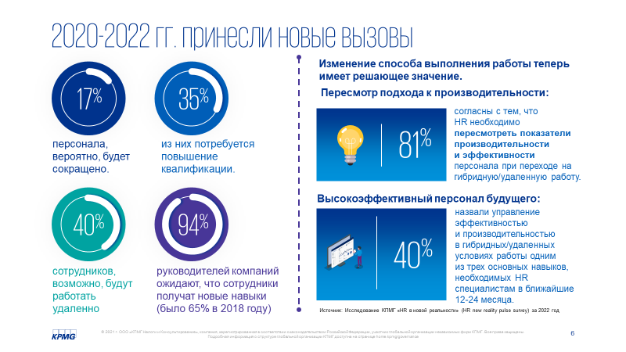

Slide 7
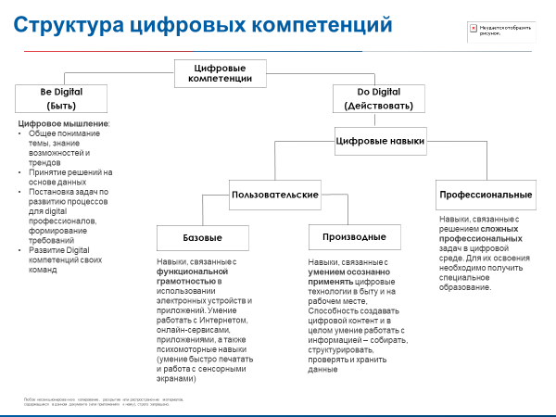

Slide 8
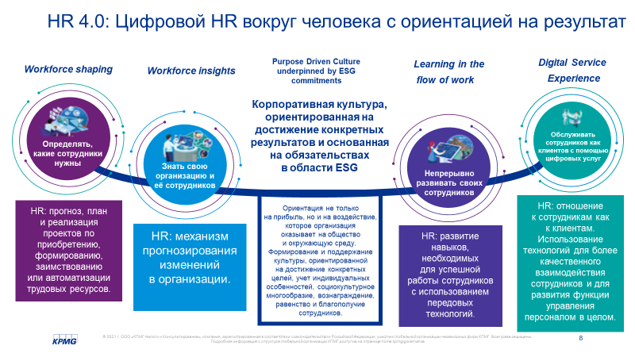

Slide 9
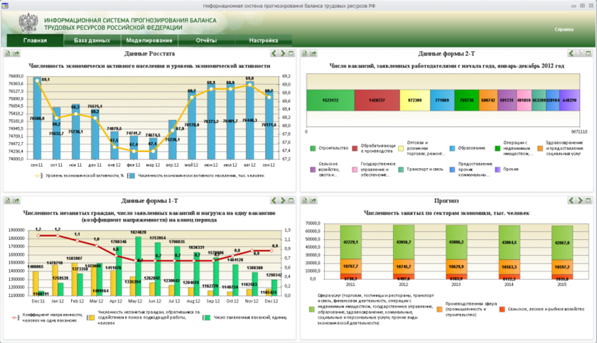
HR прогнозирование трудовых ресурсов
Понимание структуры рынка труда (удаленка, вброс на рынок квалифицированных кадров, новые компетенции, LLL)
Управление брэндом работодателя, привлечение персонала через цифровые сервисы
HR аналитика (в широком понимании трендов рынка)
Компетенции: аналитическое и дизайн мышление, цифровая гибкость, кросс-функциональные (маркетинг, финансы), понимание бизнеса

Slide 10



Прогнозирование и сопровождение изменений в организации
HR – часть экосистемы
Управление компетенциями и талантами, карьерными траекториями
Аутсорсинг и аутстаффинг
Работа с большими данными, построение дорожных карт и планов действий на их основе
Формирование у сотрудников стратегического и критического мышления в качестве одной из основных компетенций
Компетенции: стратегическое и критическое мышление, управление талантами, кросс-функциональные (юридические), навыки коммуникаций и переговоров

Slide 11
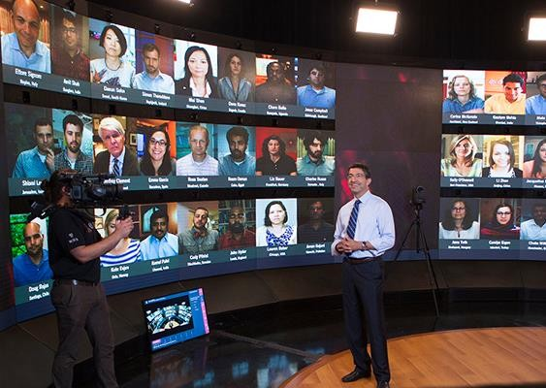
Развитие навыков. Обучение и развитие
Современные методы и формы обучения (геймификация, social learning, BYOD, индивидуальные траектории)
Не забывать о мягких компетенциях (Soft Skills). Управление стрессом!!!!
Коучинг и менторинг
Компетенции: управление стрессом, цифровая управление распределенными командами коучинг и менторинг современные методы обучения

Slide 12

Влияние COVID 19 на корпоративное обучение
Наиболее востребованные компетенции и программы
Онлайн бизнес коммуникации
Самоорганизация и управление состоянием
Организация удаленной работы и задач
Управление распределенными командами
Программы психологической помощи и коучинга сотрудников
Специальные HR программы
Краткосрочные стратегические сессии
«Живое знание» – опыт проживания в кризисе Covid 19
Управление рисками. Только 16% компаний имели в реестре риск, схожий с Covid 19 (PWC 2020)

Slide 13

Обслуживать сотрудников как клиентов с помощью цифровых услуг
HR – обслуживающая функция
HR обслуживает конкретный бизнес в конкретной отрасли, конкретного собственника и конкретную команду
В распоряжении имеет цифровые сервисы, облегчающие жизнь персоналу в первую очередь, сокращающие издержки и экономящие время
Цифровые сервисы помогают принимать быстрые решения и прогнозировать будущее
Компетенции: понимание бизнеса, навыки работы с цифровыми сервисами

Slide 14


Работа с корпоративной культурой
Управление распределенными командами
Достижение конкретных результатов управления эффективностью и производительностью в эпоху удаленки
Справедливая система вознаграждения и удержания сотрудников
Внутренние коммуникации
Социально ответственный бизнес - ESG
Благополучие (well being)
Компетенции: все перечисленное как навык, кросс-функциональные (PR), пон

Slide 16
Этапы трансформации HR
1.0
Качественнее,
Быстрее,
дешевле
2.0
Понимать бизнес и стать бизнес партнером
3.0
Сделать бизнес и функцию цифровыми
4.0
Человек думает, роботы вкалывают
- Управление стрессом
- Управление эффективностью и производительностью
- Понимание бизнеса
Вывод: нам нужен думающий и креативный HR. Сегодня как никогда)))

Slide 17
СПАСИБО ЗА ВНИМАНИЕ!
a.vuchkovich@sovethr.ru

